Slide 1


Couvertures de taux d’intérêts Rapport N°2
07 janvier 2016
KERIUS Finance SAS
Conseiller en Investissements Financiers
Membre de l’ANACOFI CIF- Association agréée par l’AMF - ORIAS N° 13000716

Slide 2
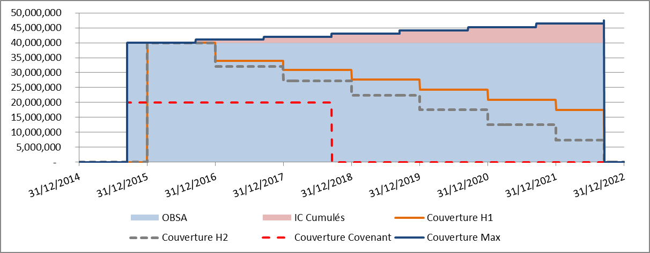
Cartographie dettes
Euribor 3m avec plancher à 0.50%
Les taux EONIA et EURIBOR ont un plancher (floor) à 0,50%
Voir détail en annexe
H1 = Hypothèse 1
H2 = Hypothèse 2

Slide 3
Cotations indicatives (07 janvier 2016)
Voir comparaisons des profils de couverture en annexe
Cotations indicatives sans marge bancaire. Les prix finaux pourront être supérieurs de 0,10 à 0,20% selon les marges de crédit des banques.
Par ailleurs, les marchés sont très volatils et influent sur les taux en permanence.
Indications pour comparer les cotations entre elles:
Le taux de swap représente le taux de financement de la partie couverte de la dette (hors problème spécifique du floor en cas de taux négatifs).
La prime annualisée du cap représente le coût à payer sur la durée pour bénéficier du plafond (strike). Le taux de financement global est alors plafonné à strike + prime annualisée. Le cap permet de bénéficier de taux Euribor plus faibles que le strike, pour autant que le strike soit supérieur au plancher inclus dans le financement couvert.
En cas de revente du cap avant échéance, la prime lissée non payée reste due, mais de ce montant sera déduit la valeur résiduelle (mark to market / fair value) du cap, qui peut au pire être nulle ou au mieux excéder le montant de la prime restant due (par exemple si les taux ont monté).

Slide 4
Commentaires
Stratégie privilégiée à ce stade:
Les caps avec plafond (« strike ») à 0,50% ou 1% présentent plusieurs avantages par rapport aux swaps (sous réserve des cotations des banques pour la comparaison des taux entre aux).
Pas de risque de valorisation négative en cas de taux d’intérêts négatifs;
Taux de financement fixé ou encadré (en tenant compte des planchers sur les financements).
Questions à préciser pour finaliser un choix de stratégie:
Normes comptables (pour la comptabilité de couverture): IFRS à anticiper ?
Les IFRS impliquent des tests d’efficacité qui posent problème pour les swaps simples en cas de taux négatifs.
Risque de remboursement anticipé / conversion en actions de la dette, volontaire ou pas, (CF excédentaires ou cessions d’actifs par exemple) pour bien dimensionner la couverture et éviter les débouclements à perte dans le cas des swaps;
Taux plafond acceptable.

Slide 5
Etapes suivantes
Conférence téléphonique le 11 janvier :
Valider une stratégie de couverture;
Lancer les demandes de cotations et de documentation réglementaire aux banques pour:
vérifier qu’elles sont prêtes à traiter la stratégie envisagée et les contraintes administratives (documentation crédit et réglementaire);
recevoir leurs cotations indicatives et estimer les marges bancaires.

Slide 6
Annexes
Euribor 3 mois: Courbes historiques et projetées
Tableaux d’amortissement de la dette pris en compte dans cette analyse
Clauses du contrat
Points d’attention
Profils de différents types de couvertures à échéance

Slide 7
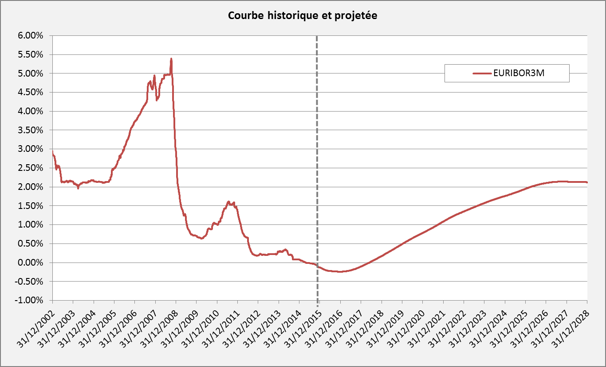
Données de marché
Données au 07 janvier 2016

Slide 8
Tableaux d’amortissement
Dette et couvertures
La capitalisation PIK se réalisant le 15/9 de chaque année, le montant proposé pour la couverture est celui du début de période, par sécurité.

Slide 9
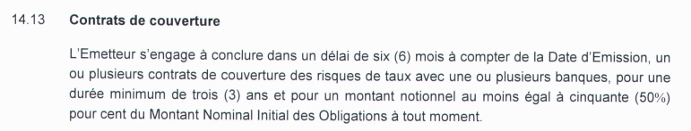
Obligation de couverture

Slide 10
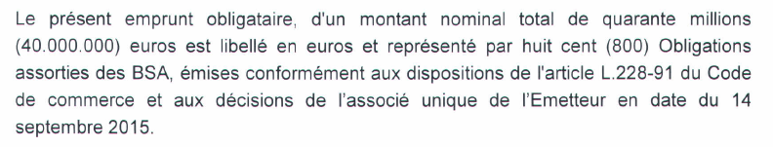
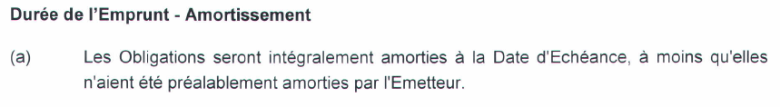
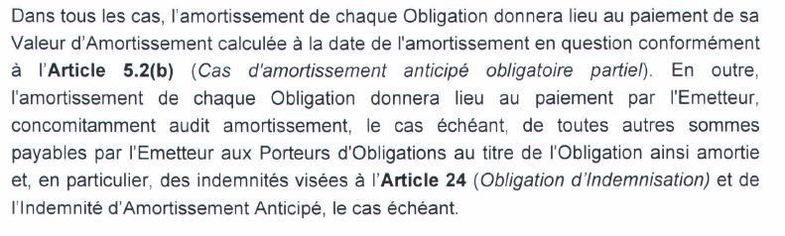
Clauses du contrat

Slide 11
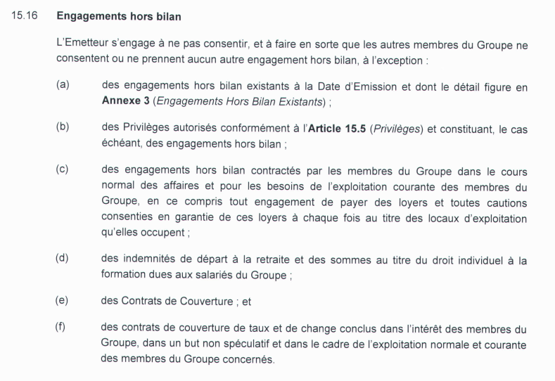
Clause du contrat

Slide 12
Point d’attention n°1
Plancher à 0,50% sur l’Euribor des 3 tranches:
Le contrat prévoit que l’Euribor ne peut pas être négatif. Une couverture par swap classique qui ne répliquerait pas ce plancher aurait deux inconvénients:
Pas de plafonnement du financement global: la jambe variable du swap serait payée par la société en plus du taux fixe (recevoir un taux négatif revient à payer ce taux en valeur absolue).
Problème potentiel l’application de la comptabilité de couverture: si les couvertures ne sont plus considérées comme telles par les CAC, l’intégralité des variations de valorisation (mark to market) des swaps sera enregistrée en résultat financier, ainsi que leurs variations ultérieurs (autrement dit, pas différé dans le temps).
Solutions:
Inclure un plancher à 0,50% dans le swap, mais cela a un coût. Cf simulations.
Opter pour un cap (plafond), qui ne peut générer de valorisation négative en cas de taux négatifs.

Slide 13
Point d’attention n°2
Cette clause peut avoir la conséquence d’augmenter l’Endettement Financier en cas de baisse des taux et de valorisation négative d’un swap.

Slide 14
Différents types de couvertures
Swap de taux (payeur de taux fixe contre variable): Engagement ferme de payer un flux à taux fixe à une fréquence et pendant une durée déterminée, en échange d’un flux reçu correspondant au taux variable. La périodicité de l’indice de taux variable détermine le nombre de paiements par année. Le net des deux flux peut être positif ou négatif à chaque période.
Avantages:
Coût nul (pas de prime à payer)
Les charges financières sont connues à l’avance
Inconvénients:
Aucune opportunité de profiter de mouvements favorables des taux;
Risque de perte illimitée en cas de débouclement anticipé.
Produit simple mais risqué en cas d’évènement imprévu sur le sous-jacent (réduction anticipée de la dette par ex.) ou de débouclement de la couverture en cas de baisse des taux (perte potentielle illimitée / valorisation négative).
A réserver à la partie incompressible de l’exposition (risque de valorisation négative).
Taux figé par le swap
Taux variable sous-jacent non couvert

Slide 15
Différents types de couvertures
Achat de cap de taux: Droit de recevoir un flux si l’indice de taux sous-jacent (couvert) est supérieur au cours d’exercice du cap (strike). Le flux reçu correspondra alors à la différence entre le taux variable et le taux fixe, multiplié par le notionnel. Dans le cadre d’un financement, ce flux a pour effet d’annuler ce qui aurait du être payé sur le sous-jacent au-delà du cours d’exercice du cap.
Avantages:
Opportunité de profiter d’un taux bas si celui-ci reste inférieur au cours d’exercice du cap;
Flexibilité totale pour revendre la couverture en cas de modification du sous-jacent;
Aucun risque de perte au delà de la prime payée.
Inconvénients:
Prime à payer: dépend des caractéristiques de l’option (montant, durée, cours d’exercice plus ou moins favorable...)
Le cap permet de profiter de mouvements favorables à la baisse
Taux maximum garanti par le cap (protection)

Slide 16
Différents types de couvertures
Tunnels / collars d’options:
Mix d’options achetées (cap) et vendues (floor) qui permet d’encadrer le taux de financement entre un plancher et un plafond. Entre ces seuils, le taux payé varie en fonction de l’indice Euribor.
Avantages:
Protection au delà du cours d’exercice du cap;
Opportunité de profiter d’une baisse de l’indice jusqu’au niveau du floor (plancher);
Financement de l’option achetée par l’option vendue;
Inconvénients:
Risque de perte en cas de débouclement anticipé et de baisse des taux (comme pour un swap);
A réserver à la partie incompressible de l’exposition.
Taux maximum payé (cap)
Tunnel à prime nulle
Zone délimitée par les deux cours d’exercices au sein de laquelle l’indice variable varie librement
Taux minimum payé (floor)

Slide 17
KERIUS Finance SAS
17 rue Dupin,
75006 Paris, France
Tel: +33 1 83 62 27 61
RC Paris: 520 300 948
Immatriculé au Registre Unique des Intermédiaires en Assurance, Banque et Finance (ORIAS) sous le n°13000716 au titre des activités de Conseiller en Investissements Financiers, enregistré auprès de l’Association Nationale des Conseils Financiers-CIF, association agréée par l’Autorité des Marchés Financiers .
KERIUS Finance Suisse SARL
Rue Cardinal Journet 27,
1217 Meyrin - Genève, Suisse
Tel : + 41 22 566 40 52
RC Genève, numéro fédéral: CH-660-2330011-1
www.kerius-finance.com
Sébastien Rouzaire
s.rouzaire@kerius-finance.com
2013-12-04

Slide 18
AVERTISSEMENT - DISCLAIMER
Ce document a été préparé à l’usage des services financiers du Client. Ce document ou son contenu ne doivent pas être communiqués ou diffusés en externe sans l’accord préalable écrit de KERIUS FINANCE .
Pour ce document, KERIUS FINANCE a été amenée à utiliser des informations et données chiffrées fournies par le Client. KERIUS FINANCE a pris ces données en compte sans réaliser de procédure d’audit et n’émettra en conséquence aucune opinion sur leur fiabilité. Ce document ne constitue pas une documentation contractuelle des transactions éventuellement décrites, ni une recommandation ou une sollicitation de mettre en place les transactions décrites. Tout Client intéressé par ce type de transactions ou procédure doit mener ses propres analyses pour vérifier l’adéquation à ses besoins, ainsi que les conséquences, notamment fiscales et comptables. Il lui appartient également de prendre les dispositions nécessaires à la mise en œuvre des décisions qu’il aura prises.
Ni KERIUS FINANCE ou ses administrateurs ou employés ne pourront être tenus responsables des conséquences de l’utilisation de ce document ou de la mise en place, totale ou partielle, par le client, des idées ou opérations décrites.
This document has been prepared for the Finance department of the Client. It must not be communicated or published externally without prior written consent of KERIUS FINANCE
For this document, KERIUS FINANCE used information and data provided by the Client. The Client agrees that KERIUS FINANCE took this information into account without auditing them or checking their accuracy and, as a consequence, without producing any opinion on their reliability. Please note that this document does not constitute a contractual documentation of the transactions or processes that may be described, nor a recommendation or solicitation to enter into the transactions or processes described herein. If the Client is interested in setting up this type of transactions or processes, the Client should conduct his own analysis of the suitability to his needs. The Client must also verify the consequences of his decisions, including accounting and fiscal aspects. The Client is also responsible for the implementation of his decisions.
Neither KERIUS FINANCE nor its directors and employees accept liability for any loss or damage resulting from the use of this document and expressly excludes all liability in respect of any implication of the described ideas or transactions on the Client’s own specific particulars.
2013-01-01

